Slide 1
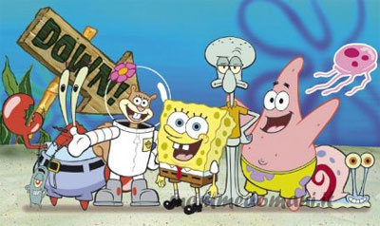
Spongebob e…….
I gradi dell’aggettivo qualificativo

Slide 2
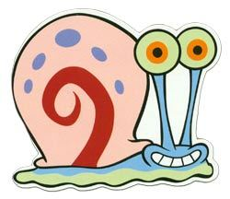
Gary è simpatica

Slide 3
simpatica
Di grado positivo
Aggettivo qualificativo femminile ,singolare

Slide 4
Plancton è più simpatico di Gary

Slide 5
più simpatico
Aggettivo qualificativo maschile ,singolare
Di grado comparativo di maggioranza

Slide 6
Spongebob è meno simpatico di plancton

Slide 7
Meno simpatico
Aggettivo qualificativo maschile, singolare
Di grado comparativo di minoranza

Slide 8
Mr .krab è simpatico come spongebob

Slide 9
simpatico come
Aggettivo qualificativo maschile, singolare
Di grado comparativo di uguaglianza

Slide 10
Karen è il più simpatico

Slide 11
simpatico più il simpatico
Aggettivo qualificativo maschile, singolare
Di grado superlativo relativo

Slide 12
Patrik è simpaticissimo

Slide 13
simpaticissimo
Aggettivo qualificativo maschile, singolare
Di grado superlativo assoluto

Slide 14
Squiddi è molto simpatico

Slide 15
Molto simpatico
Aggettivo qualificativo maschile, singolare
Di grado superlativo assoluto

Slide 16
Gary è tanto simpatica

Slide 17
Tanto simpatica
Aggettivo qualificativo femminile, singolare
Di grado superlativo assoluto

Slide 18
Karen è simpatica simpatica

Slide 19
Simpatica simpatica
Aggettivo qualificativo femminile, singolare
Di grado superlativo assoluto

Slide 20
Spongebob è assai simpatico

Slide 21
assai simpatico
Aggettivo qualificativo maschile, singolare
Di grado superlativo assoluto

Slide 22
Patrik è arci simpatico

Slide 23
arci simpatico
Aggettivo qualificativo maschile, singolare
Di grado superlativo assoluto

Slide 24
Squiddi è super simpatico

Slide 25
super simpatico
Aggettivo qualificativo maschile, singolare
Di grado superlativo assoluto

Slide 26
Spongebob è il più simpatico di tutti

Slide 27
L’aggettivo qualificativo può essere…

Slide 28
Di grado positivo
bella

Slide 29
Di grado comparativo
Di maggioranza
Di uguaglianza
Di minoranza
Meno simpatica
Più simpatica
Simpatica come

Slide 30
Di grado superlativo
relativo
assoluto
La più simpatica
Arci simpatica

